Slide 1
Московский гуманитарный университет
ОТЧЕТ о научно-исследовательской работе
за 2018 год
25 февраля 2019 года
Москва

Slide 2
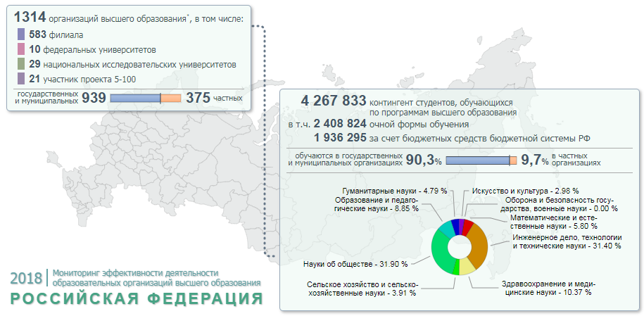
Характеристика системы
высшего образования в РФ

Slide 3
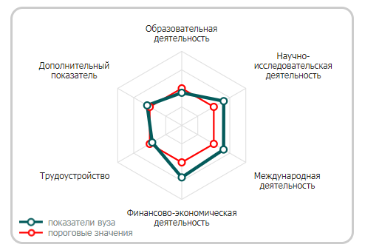
Позиция МосГУ по показателю
«Научно-исследовательская деятельность»
в сравнении с пороговыми значениями

Slide 4
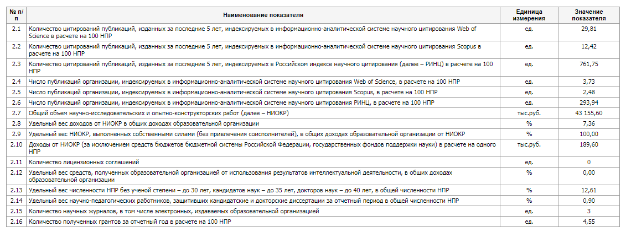
Шестнадцать показателей
раздела «Научно-исследовательская деятельность»
в сравнении с пороговыми значениями

Slide 5
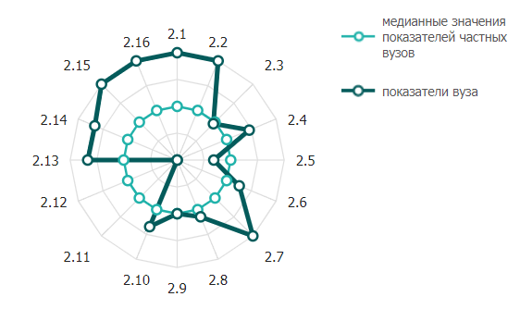
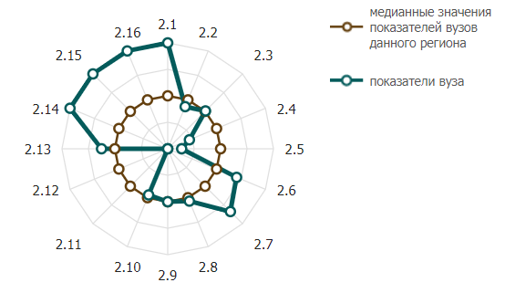
Шестнадцать показателей раздела
«Научно-исследовательская деятельность»
в сравнении с показателями частных вузов и вузов Москвы

Slide 6
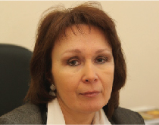
Кафедра философии, культурологии и политологии
В отчетном году преподавателями кафедры было опубликовано:
· 5 монографий (2 из них - коллективные);
· 18 научных статей в журналах, входящих в перечень ВАК;
· 1 статья – в журнал международной базы Scopus;
· 2 учебника;
· 58 научных статей, зарегистрированных в РИНЦ;
· преподаватели приняли участие
в 23-х национальных и международных конференциях;
· были проведены 11 студенческих научных мероприятий.

Slide 7
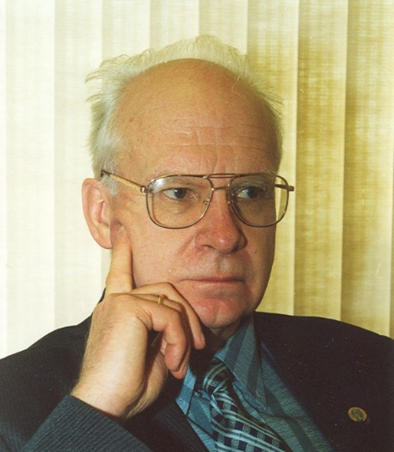
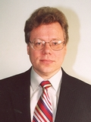
Кафедра истории и регионоведения
Королев Анатолий Акимович
Монография «Формирование криминального менталитета в России: история и современность» и «Не преступая запрета: взгляд историка на преступления и наказания», посвященные истории криминальной культуры и криминалитета в нашей стране с древнейших времен до наших дней.
Васильев Юрий Альбертович
Монография «Юрий Андропов. На пути к власти», в которой автор исследовал ранее неизвестные страницы биографии будущего лидера СССР в первые послевоенные годы.

Slide 8
Всероссийский Фестиваль науки
В рамках Фестиваля в 2018 году прошли следующие мероприятия: Конференция молодых экспертов «Человек на войне: страницы Великой Отечественной войны» (модератор Васильев Ю.А.);
Студенческий научный форум «Исторический сюжет: история будущего в предсказаниях, произведениях писателей-фантастов, научных прогнозах» (модератор Жукова О.Г.);
Студенческий научный круглый стол «Отечественный исторический кинематограф: правда и вымысел о Великой Отечественной войне» (модератор Жукова О.Г.).
В Фестивале приняло участие более 160 студентов МосГУ.

Slide 9
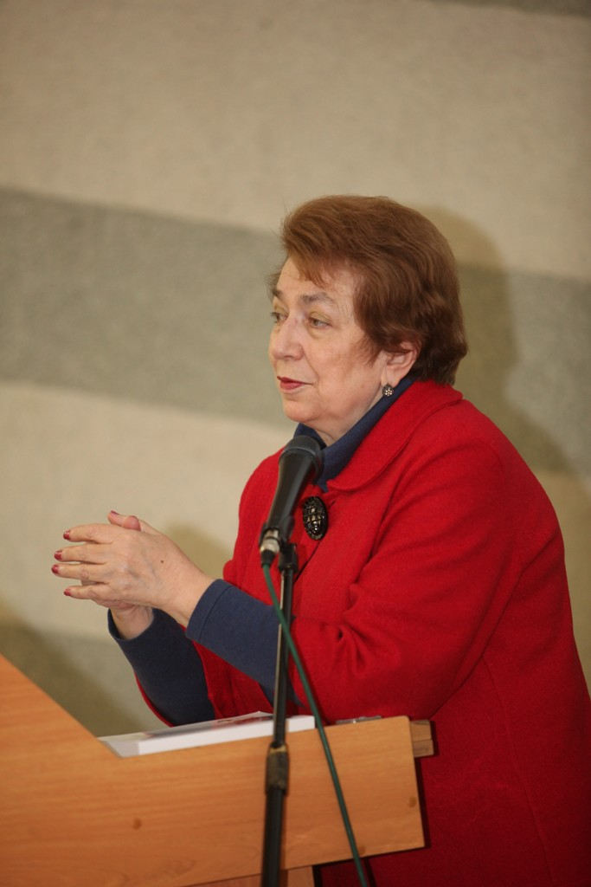
Кафедра социологии
Важным результатом работы научной школы по социологии явился выпуск монографии «Социология молодежи: научная школа Московского гуманитарного университета» часть 2

Slide 10
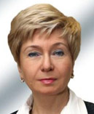
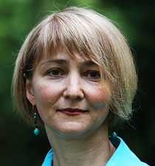
Данными кафедрами в 2018 году реализованы:
два гранта РФФИ
подготовлено 4 монографии
выпущено ряд учебных пособий
опубликованы 5 статей в журналах международных баз данных
10 в рецензируемых журналах ВАК

Slide 11
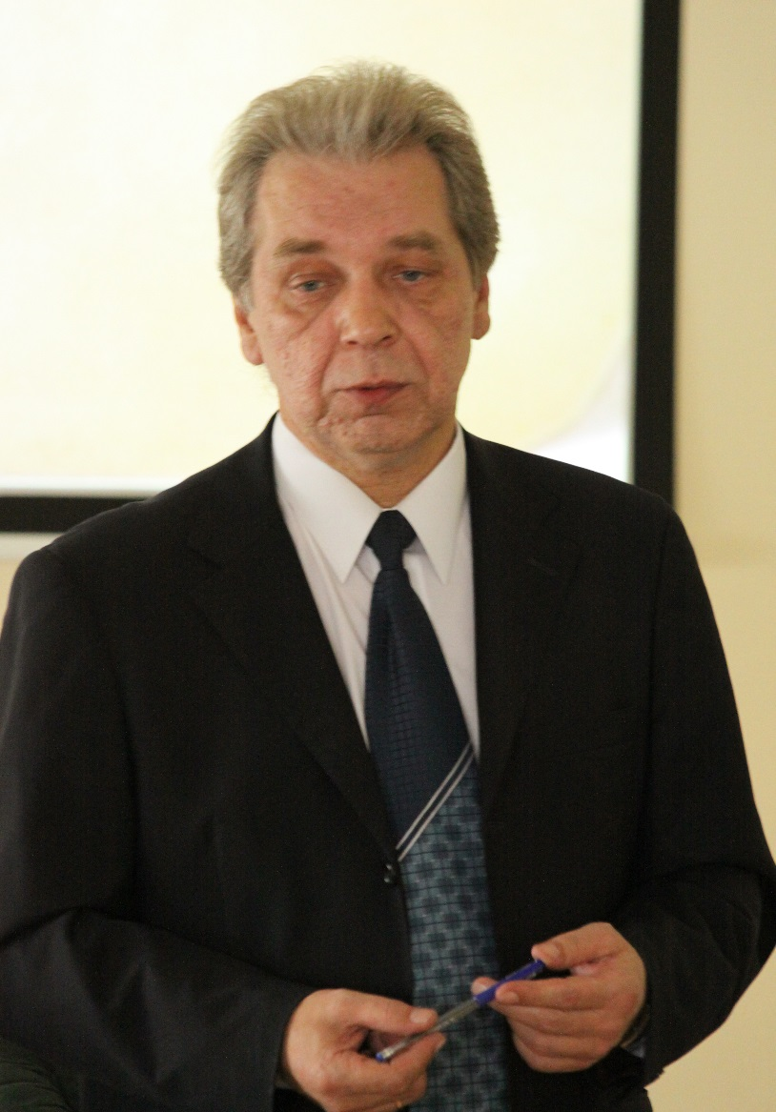
Кафедра общей психологии и истории психологии
Грант Ю.Н. Олейника, реализуемый совместно
с болгарскими психологами Великотырновского университета Святых Кирилла и Мефодия, выполняемого
в рамках международного проекта «Развитие психологической науки
в период Второй мировой войны»

Slide 12
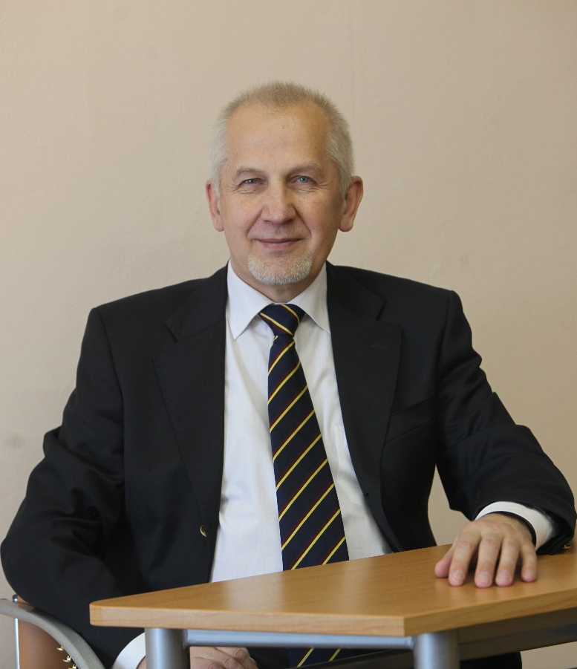
Кафедра педагогики и психологии
высшей школы
В 2018 году группа преподавателей и аспирантов кафедры — проф. В.А. Ситаров, проф. Л.В. Романюк,
доц. А.А. Фортунатов,
аспиранты
Л.С. Агеева и М.Ю. Шонин выиграли грант в Российском фонде фундаментальных исследований на тему «Психолого-педагогические факторы и условия формирования позиции ненасилия у студентов — будущих специалистов сферы психолого-педагогического сопровождения»

Slide 13
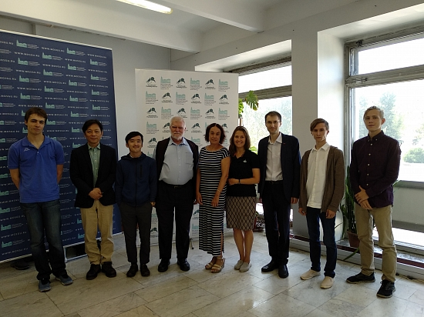
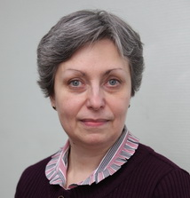
Кафедра иностранных языков и лингвистики
Учебный год в нашем Университете начался с открытия крупной международной конференции по проблемам билингвизма, которую организовал доцент кафедры Казаков Г.А. с участием ученых из Японии, профессоров Германии и отечественных ученых из РАН

Slide 14
Научно-организационные мероприятия
Более 20 научных конференций - международных, всероссийских и межвузовских, круглых столов, форумов, в работе которых приняло участие более 2500 человек из различных городов России и ближнего и дальнего зарубежья:
Международная научно-практическая конференция, посвященная Всемирному дню социальной справедливости «Социальная справедливость и гуманизм в современном обществе и государстве»;
Круглый стол «Благодаря Комсомолу…», посвященный 100-летию ВЛКСМ;
Всероссийская научная конференция «Стратегия устойчивого развития: экологические права и другие компоненты»;
Всероссийская научная конференция «Моисеевские чтения. Культура и гуманитарные проблемы современной цивилизации»;
XXVIII Международная научная конференция «Шекспировские чтения 2018: 400 лет бессмертия поэта» (при финансовой поддержке РФФИ).

Slide 15
Общие сведения о публикациях
научно-педагогических работников
- Монографий — 34
- Учебников и учебных пособий — 26
- Научных статей — 647 в том числе:
статей в журналах, индексируемых информационно-аналитической системой РИНЦ — 408
статей в журналах, индексируемых Web of Science, Scopus, Agris — 23
статей в журналах, входящих в перечень ВАК — 169

Slide 16
Издания научно-педагогических работников

Slide 17
Публикационная активность
по данным РИНЦ
По индексу Хирша среди негосударственных вузов страны — 2 место
ЛИДЕРЫ
Луков В.А. (35)
Ильинский И.М. (26)
Ситаров В.А. (20)
Костина А.В. (18)
Васильев Ю.А. (17)
Ковалева А.И. (17)
Захаров Н.В. (16)
Ламажаа Ч.К. (16)
РИНЦ
среди 2085 научно-образовательных организаций - 156 место
среди 743 вузов - 68 место
среди 143 вузов г. Москвы - 29 место

Slide 18
Индекс Хирша
по структурным подразделениям университета
ИФПИ — 47
Кафедра философии, культурологии и политологии — 29
Кафедра уголовно-правовых и специальных дисциплин — 28
Кафедра социологии — 25
Кафедра истории и регионоведения — 23
Кафедра педагогики и психологии высшей школы — 20
Кафедра общей психологии и истории психологии — 17
Кафедра государственно-правовых дисциплин — 16
Кафедра социальной и этнической психологии — 14

Slide 19
Финансирование
научно-исследовательской деятельности
Гранты РФФИ | 9 млн. 480 тыс. руб. (12 тем)
Грант Президента РФ для молодых российских ученых | 600 тыс. руб. (1 тема)
Собственные средства на выполнение НИР | 2 985,9 тыс. руб.
Общий объем финансирования грантов научными фондами | 10080 тыс. руб.
Общий объем затрат на научные исследования | 54 470,24 тыс. руб.
В 2018 году подано 7 заявок в различные научные фонды на общую сумму 6 300 тыс. руб.

Slide 20
Привлеченные средства
ИФПИ — 5 млн. 980 тыс. руб.
Кафедра общей психологии и истории психологии — 1 млн. 400 тыс. руб.
Кафедра социальной и этической психологии — 700 тыс. руб.
Кафедра педагогики и психологии высшей школы — 700 тыс. руб.
Кафедры статистики, маркетинга и бухгалтерского учета и прикладной информатики — 700 тыс. руб.
Кафедра менеджмента — 600 тыс. руб.

Slide 21
Заявки на конкурсы 2019 года
Кафедра общей психологи и истории психологии
Кафедра социальной и этнической психологии
Кафедра иностранных языков и лингвистики
Кафедра педагогики и психологии высшей школы
Кафедра теории рекламы и массовых коммуникаций
ИФПИ
Лаборатория психофизиологии

Slide 22
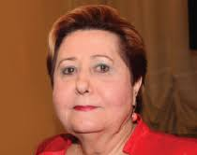
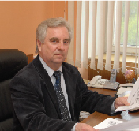
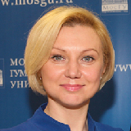
Индекс Хирша в РИНЦ
Декан юридического факультета
Сошникова Т.А. — 11
Декан факультета рекламы, журналистики и дизайна Бородай А.Д. — 6
Декан факультета психологии, педагогики и социологии Балабанова Е.С. — 4

Slide 23
Научно-исследовательская работа
студентов
«Неделя студенческой науки»
(47 мероприятий, при участии более 450 студентов)
Открытый конкурс на лучшую научную работу среди студентов Союза негосударственных вузов Москвы и Московской области
(10 работ получили золотые медали СНВ)

Slide 24
Диссертационный совет
Защищена 1 диссертация на соискание ученой степени кандидата культурологии.
Принята к защите диссертация на соискание ученой степени доктора культурологии, защита состоится 13 марта 2019 года.

Slide 25
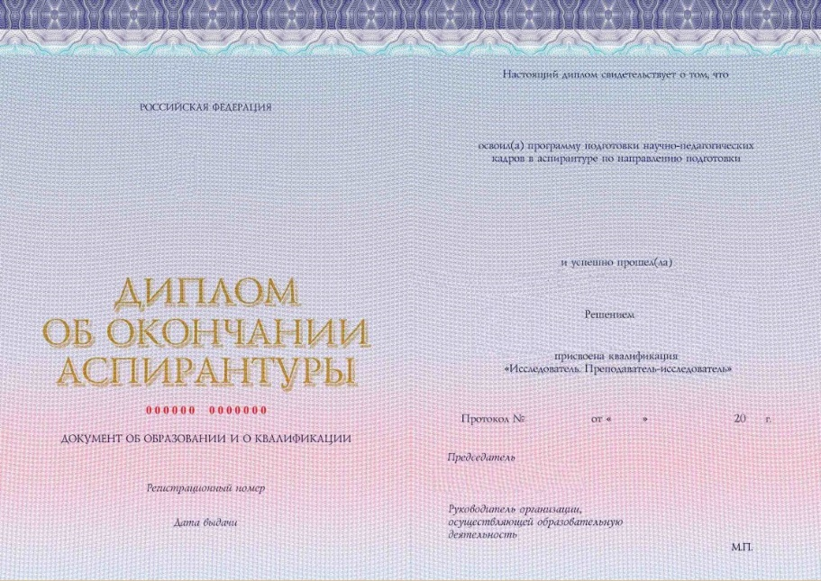
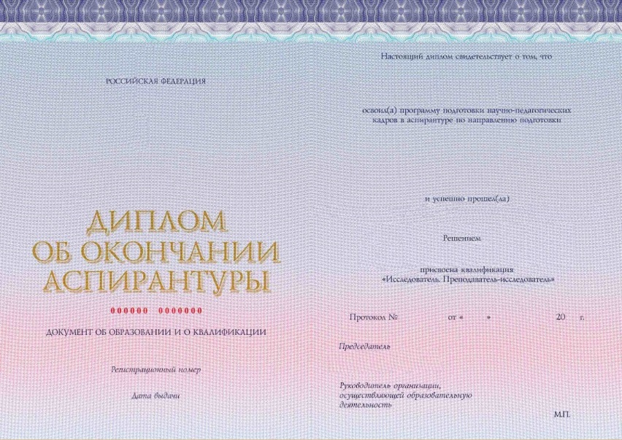
Дипломы об окончании аспирантуры получили 10 человек

Slide 26
Защиты аспирантов
Университета
Российская академия народного хозяйства и государственной службы при Президенте Российской Федерации
Алексеев Сергей – аспирант кафедры философии, культурологии и политологии – научный руководитель – Сковиков А.К.
Институт психологии РАН
Зинина Анна – аспирантка кафедры социальной и этнической психологии – научный руководитель – Емельянова Т.П.
Психологический институт РАО
Грибанова Светлана – аспирантка кафедры общей психологии и истории психологии – научный руководитель – Филиппова Г.Г.

Slide 27
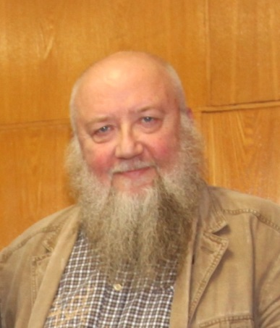
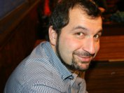
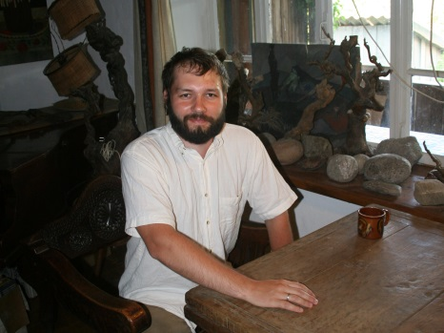
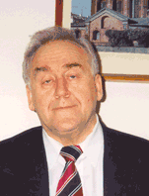
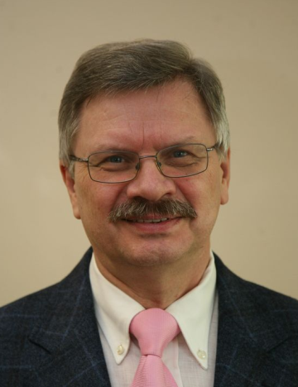
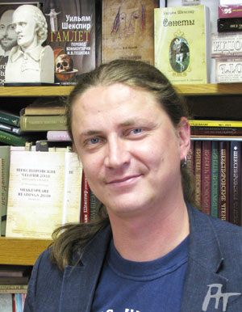
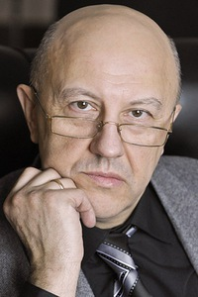
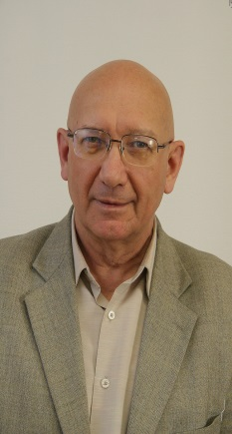
Институт фундаментальных и прикладных исследований
Проведено 8 конкурсов на замещение должностей
научных работников

Slide 28
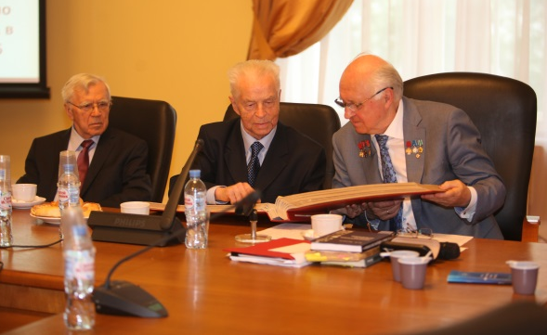
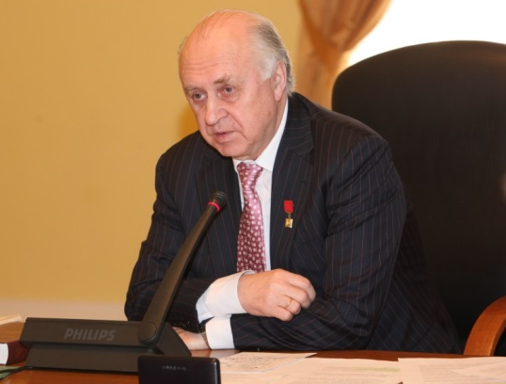
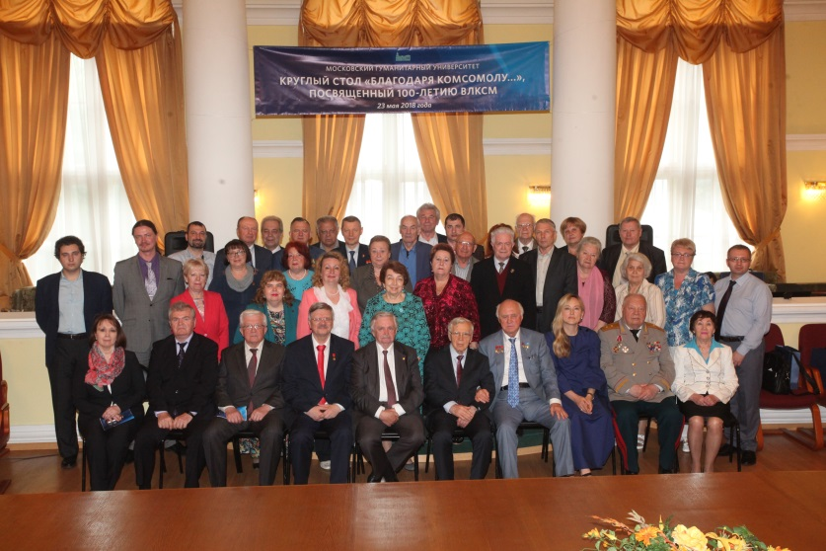
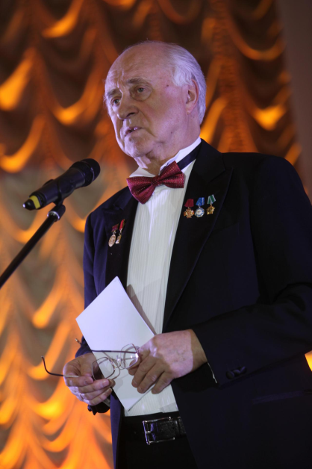
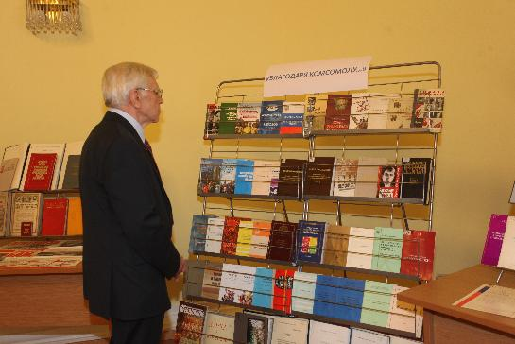
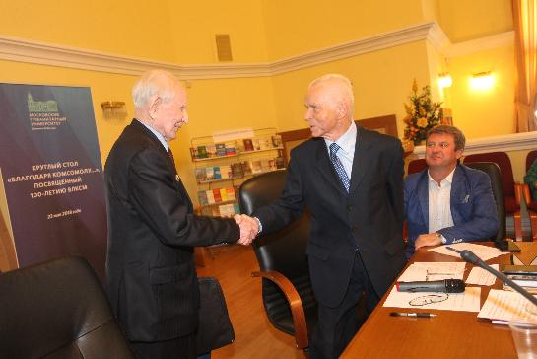
Институт фундаментальных и прикладных исследований

Slide 29
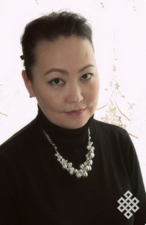
Институт фундаментальных и прикладных исследований
Редакцией журнала «Знание. Понимание. Умение» заключено около 70 лицензионных соглашений (договоров) между субъектами интеллектуальной деятельности, их ведению, учету и хранению
Журнал «Знание. Понимание. Умение» включен в новый перечень журналов, рекомендованных ВАК для публикации материалов аспирантов и докторантов по трем направлениям (философия, социология, культурология)
Научные издания МосГУ успешно прошли экспертизу Ассоциации научных редакторов и издателей (России)

Slide 30
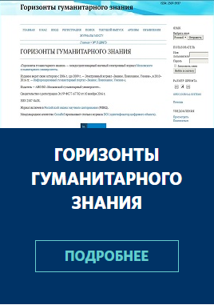
Научные журналы

Slide 31
СПАСИБО ЗА ВНИМАНИЕ!

